Slide 1


Sécurité des protocoles SCADA
Contexte
Objectifs du stage
LV Ken LE PRADO
TELECOM Sud Paris, Département RST
Encadrants : Hervé DEBAR, Joaquin GARCIA-ALFARO

Slide 2

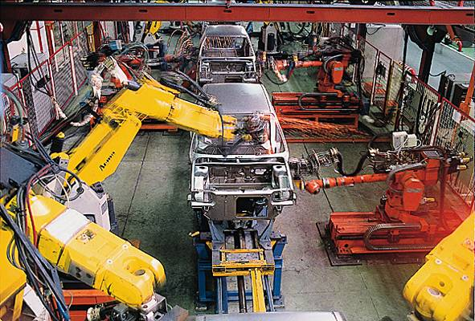

Description d'un SCADA
SCADA (Supervisory Control And Data Acquisition)
  Système de télégestion (télémesures)
Exemples de mise en œuvre

Slide 3
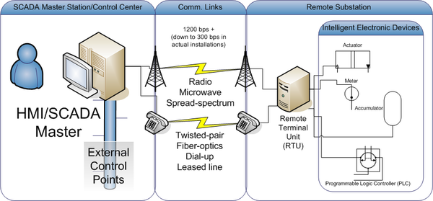
Interactions d'un SCADA

Slide 4



Interactions d'un SCADA
Ex : Schneider electric
Ex : Siemens

Slide 5
Focus sur Modbus
MTU
1. Requête
RTU/PLC
Master
Slave
HMI
2. Réponse
Senseur
actionneur
Protocole simple :
Question - réponse

Slide 6
Focus sur Modbus
Ethernet
IP
TCP
Modbus
Master
PDU
Slave
(Unit Id)
ADU
Trans Id
Proto Id
Length
Unit Id
Function
Payload
query
=0
response
Trans Id
Proto Id
Length
Unit Id
Function
Payload
Trans Id
Proto Id
Length
Unit Id
Function
Exception
= FC + 0x80

Slide 7
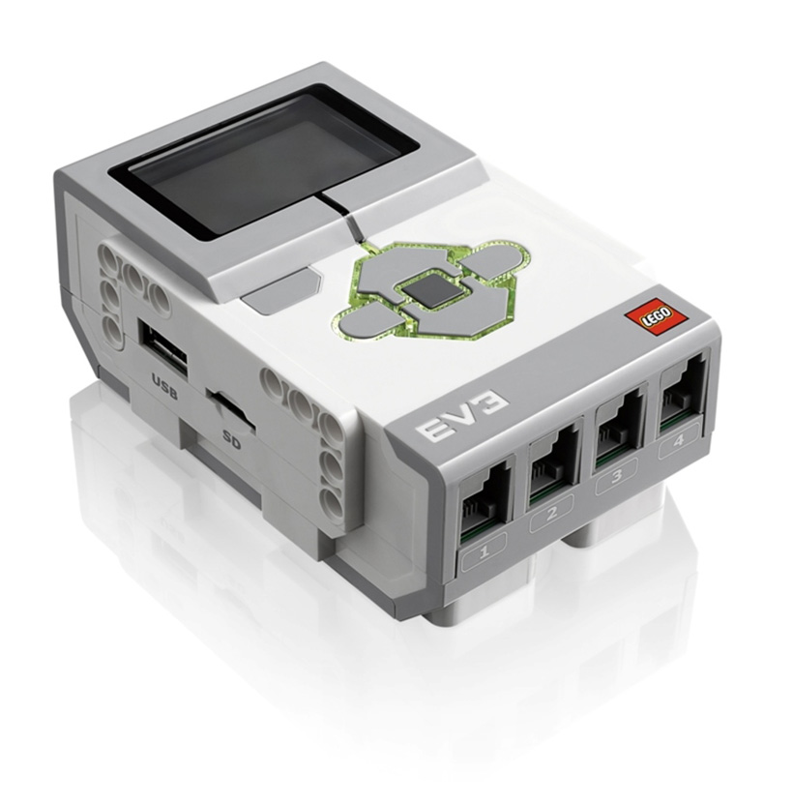
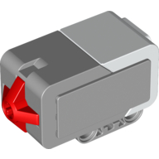

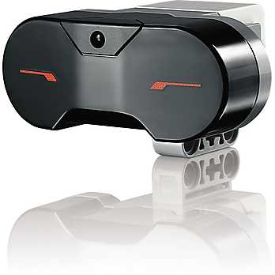

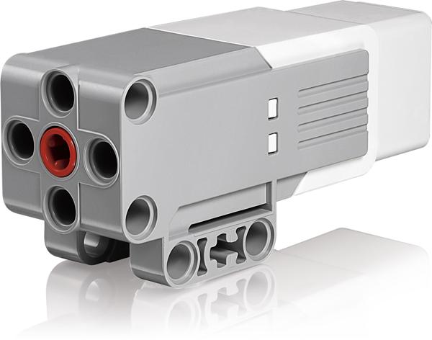
Focus sur Modbus : registres
Slave
Master
Input
discretes
Read
booleans
coils
Read / Write
Input
registers
Read
integers (16b)
holding
registers
Read / Write

Slide 8
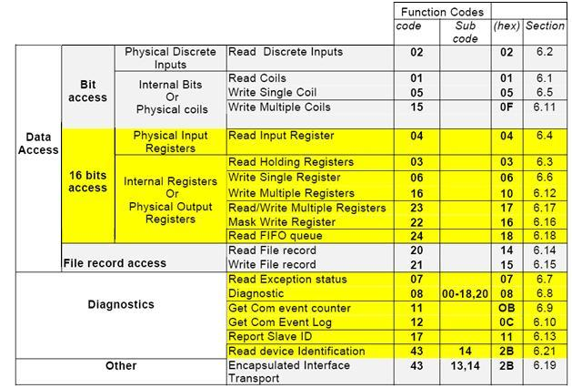
Focus sur Modbus : fonctions

Slide 9
Problématiques de Modbus, et des autres...
Vieux protocoles (Modbus : 1979), utilisés de plus en plus en TCP/IP ;
Absence de chiffrement, d'authentification, de signature ;
Finalité axée sûreté de fonctionnement
  Malgré l'enjeu, le niveau de sécurité des équipements est inexistante

Slide 10
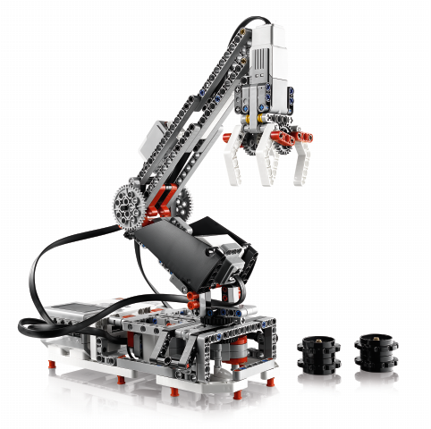
Objectifs du stage
Phase 1
Élaboration d'un banc de tests
  Représentatif d'un SCADA
  Mettant en œuvre Modbus
  Utilisation de Lego Mindstorms

Slide 11
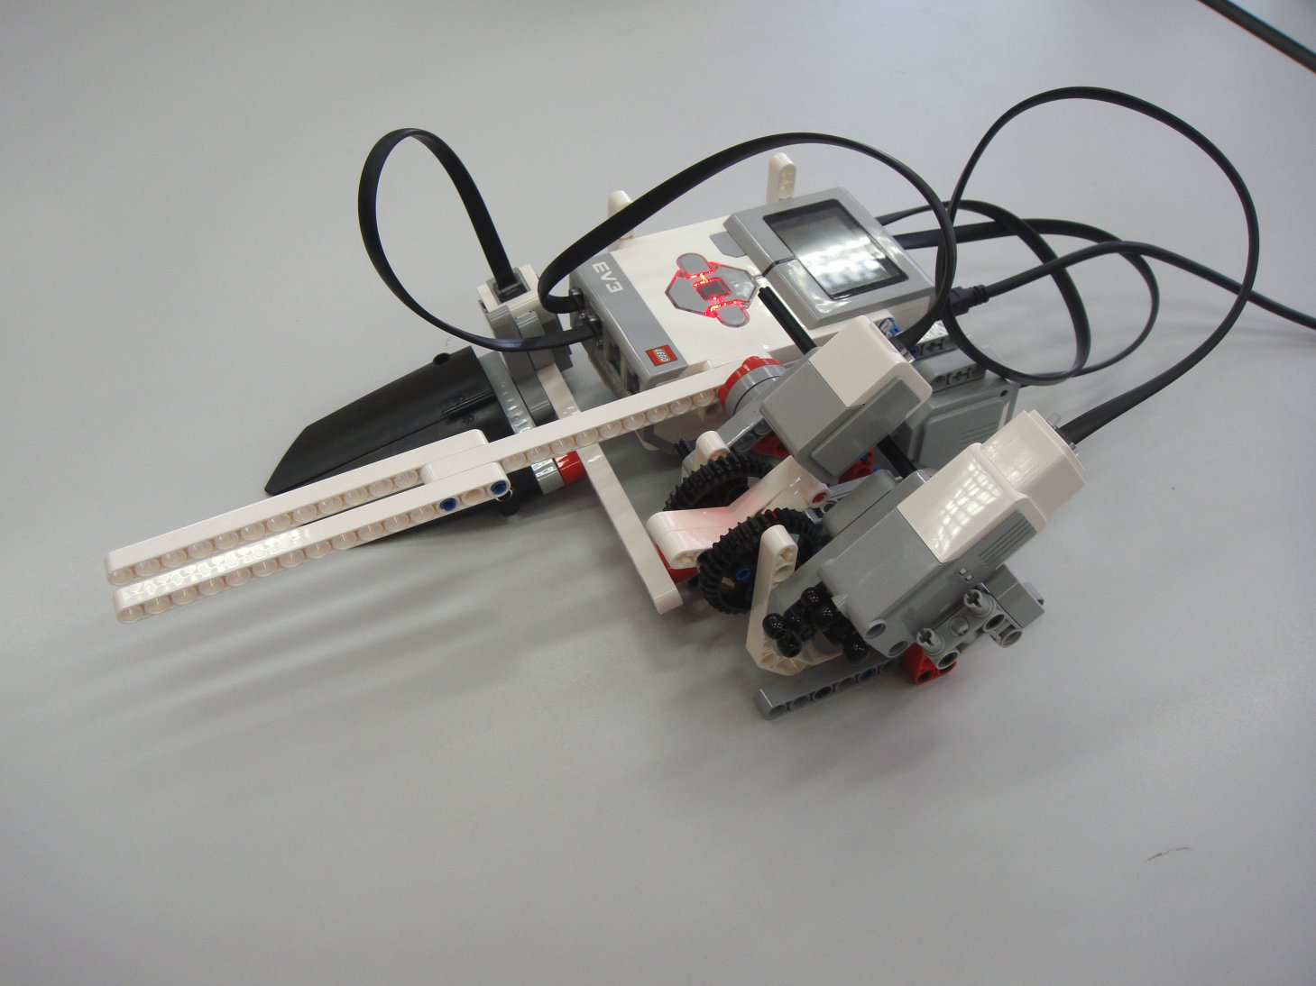
Banc de test : péage
Péage (RTU)
Capteurs
- lecteur de pièces
- capteur de passage
Actionneurs
- avaleur de pièces
- moteur de barrière
Registres | Modes | Types
STATUS_BARRIER | RO | Boolean
STATUS_ACTIVE | RW | Boolean
STATUS_FREE | RW | Boolean
STATUS_UNIT_ID | RO | Integer
STATUS_COIN_COLOR | RO | Integer
STATUS_CAR_PASSAGE | RO | Integer
STATUS_KEY_PRESS | RO | Integer
STATUS_NB_CARS | RW | Integer
STATUS_NB_COINS | RW | Integer

Slide 12
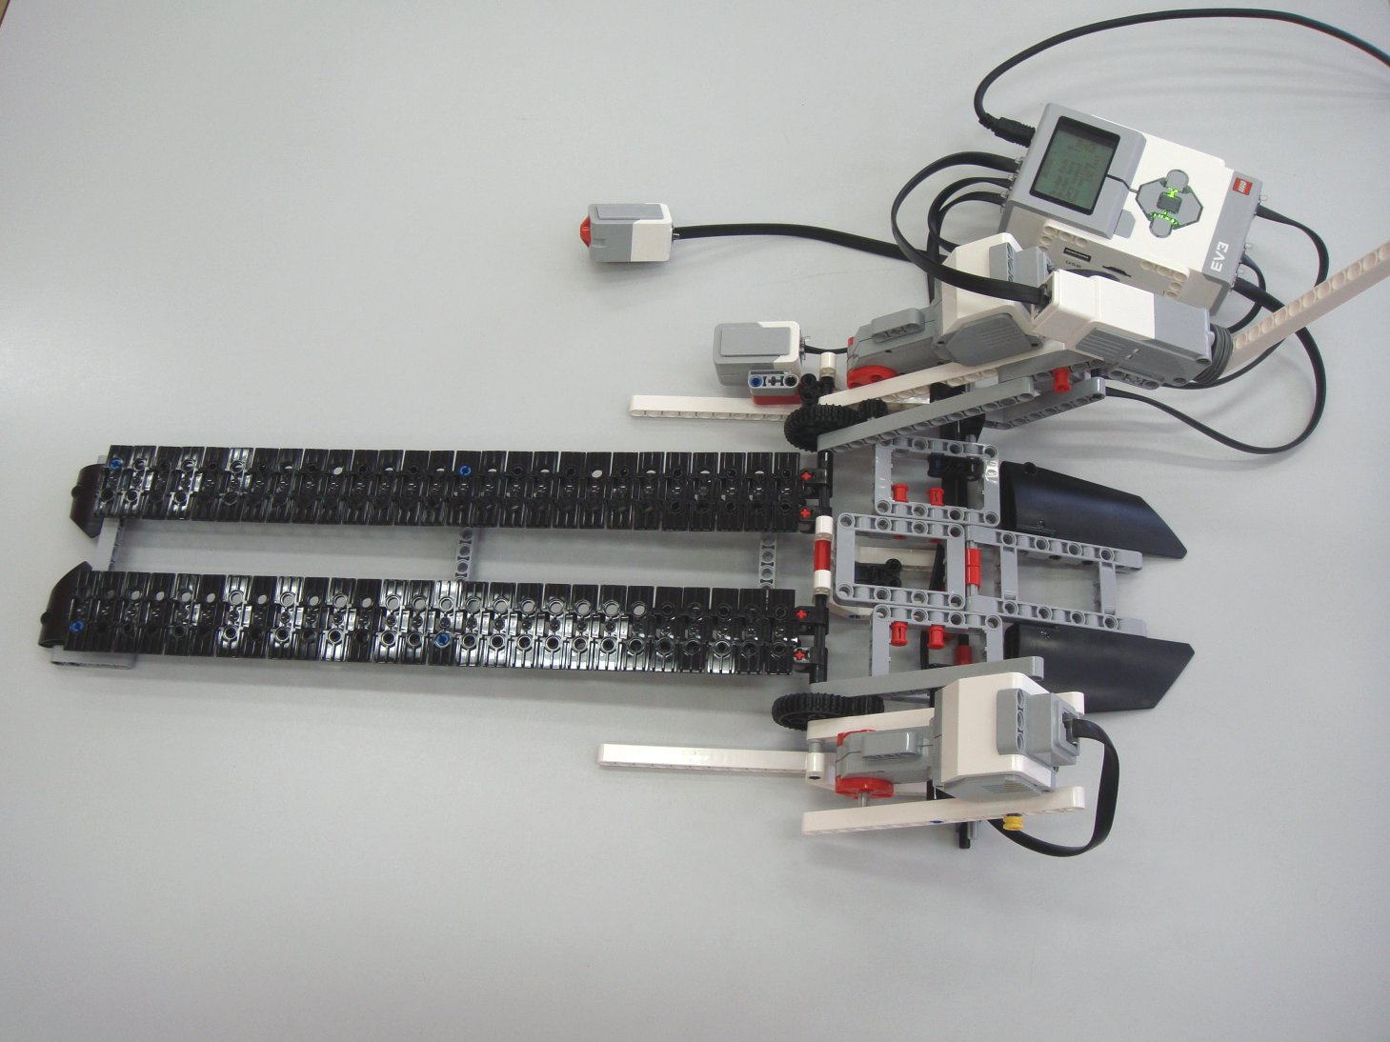
Banc de test : pont levant
Registres | Modes | Types
STATUS_BARRIER | RO | Boolean
STATUS_WAITING_BOAT | RO | Boolean
STATUS_ACTIVE | RW | Boolean
STATUS_BRIDGE_MOVE | RW | Boolean
STATUS_BRIDGE_RAISE | RW | Boolean
STATUS_BARR_OPENED | RW | Boolean
STATUS_UNIT_ID | RO | Integer
STATUS_SR_BUTTON | RO | Integer
STATUS_SR_GYRO | RO | Integer
STATUS_SR_PASSAGE | RO | Integer
STATUS_SR_BOAT | RO | Integer
STATUS_SR_MOVE | RO | Integer
STATUS_SR_ANGLE | RO | Integer
STATUS_NB_CARS | RW | Integer
Pont levant (RTU)
Capteurs
- angle d'incidence du pont
- capteur de présence de bateau en attente
- capteur de passage
Actionneurs
- moteur de barrière
- moteurs de levage du pont

Slide 13

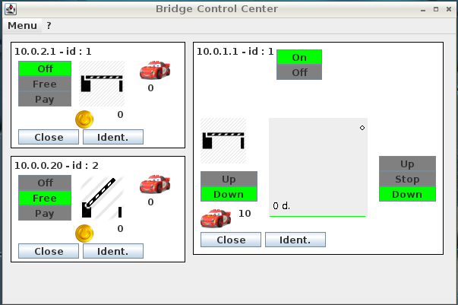
Banc de test : centre de contrôle
Control Center (MTU)
MTU
Master
interconnecté aux RTU par WIFI ou par USB
HMI
prises de décisions des
changements d'état par un opérateur

Slide 14
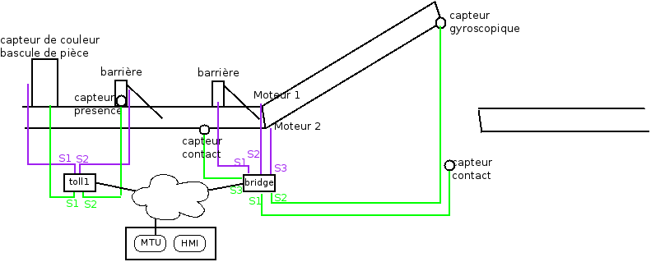
Banc de test : vue d'ensemble

Slide 15
Objectifs du stage
Phase 1
Phase 2
Analyse de sécurité réseau
  Risques liés aux couches basses
    TCP, UDP, IP (ARP spoofing, SYN Flood, etc.)
  Risques liés au protocole Modbus
    Replay attack ;
    Packet forge ;
  Risques liés à l'implémentation
    Fuzzing

Slide 16
Objectifs du stage
Phase 1
Phase 2
Analyse de sécurité réseau
  Risques liés aux couches basses
    TCP, UDP, IP (ARP spoofing, SYN Flood, etc.)
  Risques liés au protocole Modbus
    Replay attack ;
    Packet forge ;
  Risques liés à l'implémentation
    Fuzzing

Slide 17
Objectifs du stage
Phase 1
Phase 2
Phase 3
Implémentation des attaques identifiées
  Utilisation du banc de test
  Utilisation d'outils génériques
    arpspoof, hping, etc.
  Utilisation et (ré)écriture de modules spécifiques
    Fuzzing, Libmod (scapy)

Slide 18

Protocoles safety
Étude de protocoles « safe »
  ProfiSafe,
  Secure DNP3,
  Open Safety,
  etc.

Slide 19
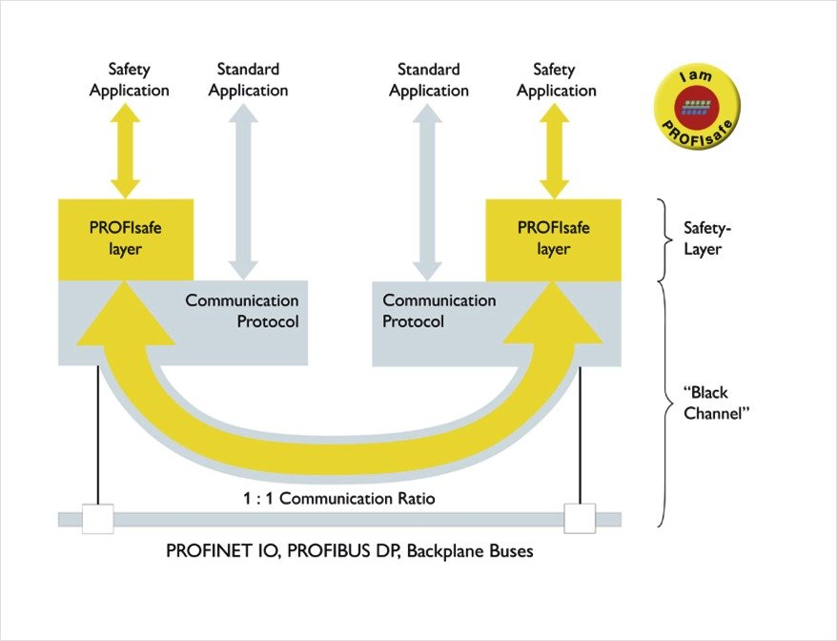
ProfiSafe
Profinet
  ensemble de protocoles
ProfiSafe
  Surcouche
  Fonctionnalités : Compteur / Timestamp / CRC / Unit Id
  Ouvert mais peu documenté
  Vulnérabilité connue

Slide 20
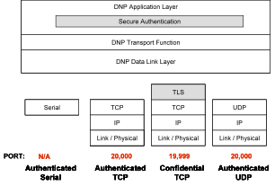
Secure DNP3
DNP3
  ensemble de protocoles
Secure DNP3
  Ajout de l'authentification grâce à un HMAC calculé à partir d'une clé dérivée d'une PSK (challenge / réponse)
  Chiffrement relégué à TLS

Slide 21
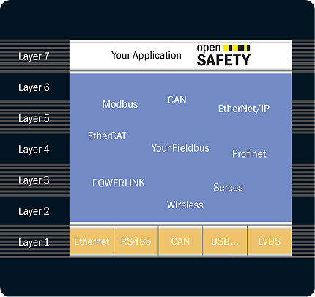
Open Safety
Nouveau protocole (2009)
  Indépendant du Bus (Ethernet, etc.)
  Compatible avec 90 %
  des protocoles SCADA
  Open source

Slide 22
Modbus ?
Pas d'extension de sécurité
Simple à définir :
  Définition d'un nouvel entête (ADU)
  Ajout Timestamp
  Ajout d'un MAC
  Nouvelles fonctions (challenge/réponse)

Slide 23
Protocoles SCADA sécurisés
Nouveaux challenges :
  Traitements plus lents,
  Déploiements, maintenances complexes
  (ex : gestion des clés),
  Augmentation de la surface d'attaque,
  Nouveaux déploiements.

Slide 24
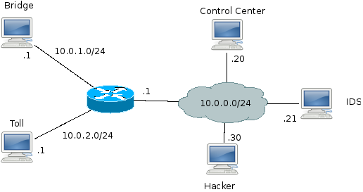
Démonstration

